Slide 1

Formation R
Débutant
Session 2
9 mars 2017
Plateforme ICONICS
Justine Guégan

Slide 2
RAPPELS – Les classes d’objets (1/4)
Vecteur:
  Déclaration :
    a = c(0,1,2)
  Accéder aux valeurs
    a [ 1 ] #0
    a [ c(1,3) ] #0 3
    a [ -1 ] #1 2
  Longueur
    length (a) # 3

Slide 3
RAPPELS – Les classes d’objets (2/4)
Matrice
  Déclaration :
    a = matrix( c(0,1,2,3), nrow=2, ncol=2 )
    # 0 2
    1 3
  Accéder aux valeurs : a [ <ligne> , <colonne> ]
    a [ 1, 1 ] #0
    a [ 1, ] #0 2
    a [ , 1] #2 3
  Dimensions
    dim(a) # 2 2
    nrow(a) #2
    ncol(a) #2

Slide 4
RAPPELS – Les classes d’objets (3/4)
Data frame
  Déclaration :
    D = data.frame( val = c(0,1,2,3), name= c(‘A’, ‘A’, ‘B’, ‘B’) )
    #val name
    0 A
    1 A
    2 B
    3 B
  Accéder aux valeurs : D [ <ligne> , <colonne> ]
    D [ 1, 1 ] #0
    D [ 1, ] #0 A
    D [ , 1] #A A B B
  Dimensions
    dim(D) #4 2
    nrow(D) # 4
    ncol(D) # 2
D $ val # 0 1 2 3
D $ name # A A B B

Slide 5
RAPPELS – Les classes d’objets (4/4)
Liste
  Déclaration :
    D = list( val = c(0,1,2,3), name= c(‘A’, ‘B) )
    # D
    $val
    0 1 2 3
    $name
    A B
  Accéder aux valeurs : D $
D $ val # 0 1 2 3
D $ name # A B
  Dimensions
    length ( D) # 2
  Ajouter des éléments à une liste
    D $ age = c( 12)

Slide 6
Fonctions utiles
which() : par exemple, quel élement est égal à « toto» ?
  which(a == « toto »)
table() : nombre d’occurrence par colonne
  table(D)
    A B
    2 2
head() : affiche le début d’un tableau

Slide 7
Installation de packages
R dispose d’une bibliothèque de packages accessibles soit sur :
  CRAN
    install.packages(<nomDuPackage>)
    Ou via Rstudio en mode graphique
  Bioconductor
    source("http://bioconductor.org/biocLite.R")
    biocLite("limma")
Chargement d’un package installé
  library(limma)
  Via Rstudio en cliquant sur le package de vote choix

Slide 8
Lire / Ecrire des fichiers (1/2)
read.table()
  File
  Sep
  Header
  Dec
  …
  read.table(‘toto.txt’, sep=‘\t’, header=TRUE)
write.table()
  Data
  File
  Sep
  Quote
  Row.names
  …
  write.table(D, file=‘output.txt’, sep=‘\t’, quote=FALSE, row.names=FALSE)

Slide 9
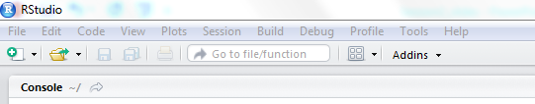
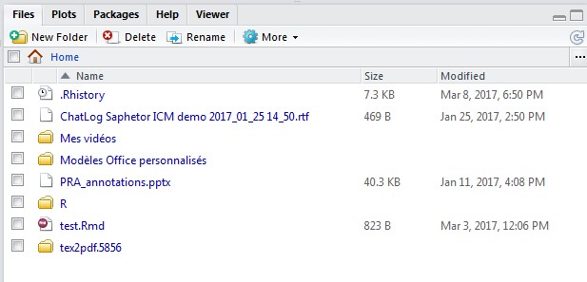
Lire / Ecrire des fichiers (2/2)
Pensez à se placer au bon endroit pour lire ou écrire un fichier
Par défaut, Rstudio se place dans votre home, MesDocuments …
Pour changer de répertoire
  Session → Choose Directory
  OU en ligne de commande setwd(« /home/justine/TP2»)

Slide 10
Les graphiques (1/3)
www.duclert.org/r-graphiques/parametres-graphes-R.php
plot()
Paramètres principaux :
  main : titre
  xlab/ylab : titre des axes
  xlim/ylim : limites des axes
  type : points, lignes, les 2, none
  col : couleur
  pch : symbole pour les points
  …

Slide 11
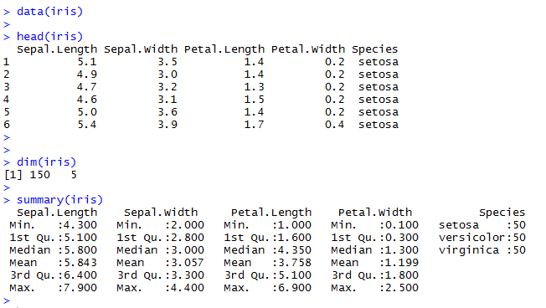
Les graphiques (2/3)
Chargement d’un jeu de données interne à R
Aperçu
dimensions
Stat de base

Slide 12

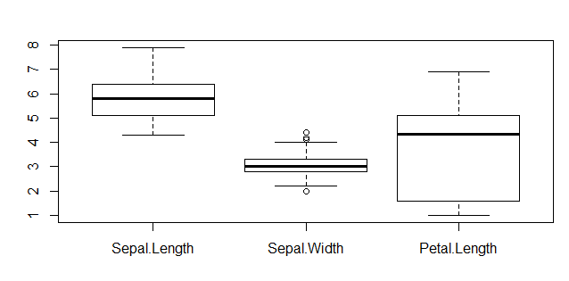
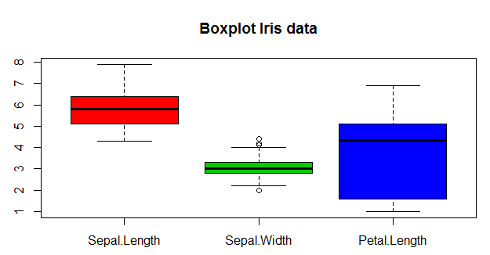
Les graphiques (3/3)
maximum
3rd quartile
median
1st quartile
minimum
Package RColorBrewer pour des jolies couleurs ☺

Slide 13
Exercices
3 exercices ( un quatrième pour les plus rapides !) appliqué à des données de génomique
  Installer des packages
  Lire/Ecrire des fichiers
  Faire des graphiques
  Utiliser et adapter du code R existant

Slide 14

A VOUS DE JOUER !

